Slide 1
第三部分 集合
集合中的元素互相之间没有关系
集合的存储：借用其他容器
集合的操作：查找和排序
这一部分将介绍
  静态查找表
  动态查找表：查找树、散列表
  排序算法
  外存储器上的查找和排序
  不相交集

Slide 2
第11章 外部查找与排序
主存储器与外存储器
外部查找
外排序

Slide 3
主存储器与外存储器
主存储器也被称为内存，是存储正在运行的程序代码及处理数据。
外存储器用于存储长期保存的信息。常用的外存储器有磁盘、磁带、光盘、U盘等。
外存储器有价格低廉、存储量大和永久保存等优点。但也有访问速度慢的缺点。
在考虑处理外存储器上数据的算法时重点应该考虑如何减少访问次数

Slide 4
外存储器的访问
外存储器中的信息以文件为单位。每个文件在内存有一个缓冲区存放正在处理的文件中的数据
外存储器以数据块为单位与内存交换信息
当程序需要处理外存储器中的某个数据，则将包含该数据的数据块读入缓冲区进行处理

Slide 5
磁带
一种典型的顺序存取的设备
数据块

Slide 6
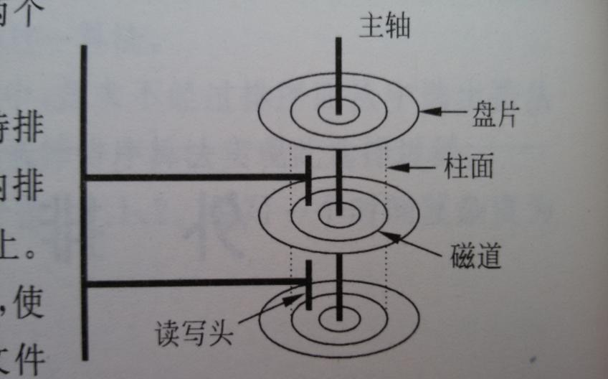
磁盘
既支持顺序存取也支持随机存取
磁道：存储信息的场所
柱面：不同盘片的同一磁道
扇区：磁道划分成扇区，存储一个数据块

Slide 7
第11章 外部查找与排序
主存储器与外存储器
外部查找
外排序

Slide 8
外部查找
B树
B+树

Slide 9
B树
提供外存中的随机查找
能否与内存一样，采用二叉查找树？

Slide 10
直观的概念
假设有10,000,000条记录，再假设机器一秒钟可以执行两千五百万条指令，或进行6次磁盘访问。
非平衡的二叉查找树的最坏情况：树会有线性的深度，因此，将需要10,000,000次磁盘访问。
需要10,000,000/6/360=463小时
平均情况：一次成功的查找需要1.38logN次磁盘访问，因为log10,000,000接近于24，那么平均查找将需要:
32 (略小于1,38*24)次磁盘访问，也就是5秒左右。
典型情况：在随机构造的树中，某些结点的深度将会是平均深度的三倍，于是就需要100次磁盘访问，即16秒。

Slide 11
解决方法
把磁盘访问次数降低到一个很小的常数，比如说3或者4。
方法：增加树的分叉，就能降低树的高度，即采用M叉查找树
M叉查找树的最佳高度为：log_{M}N

Slide 12
B树的概念
B树是一棵平衡的M叉查找树，是索引存储中的索引结构
记录可按添加到文件中的次序存在数据区中

Slide 13


B树的定义
一棵 m 阶 B 树或者为空，或者满足以下条件：
  根结点要么是叶子，要么至少有两个儿子，至多有m个儿子
  除根结点和叶子结点之外，每个结点的儿子个数 s 满足
  有 s 个儿子的非叶结点具有 n = s － 1 个关键字，这些结点的数据信息为：
  （n, A₀, (K₁, R₁), A₁, (K₂, R₂), A₂, ……… (K_{n,} R_{n}), A_{n}）
  所有的叶子结点都出现在同一层上，即它们的深度相同，并且不带信息

Slide 14
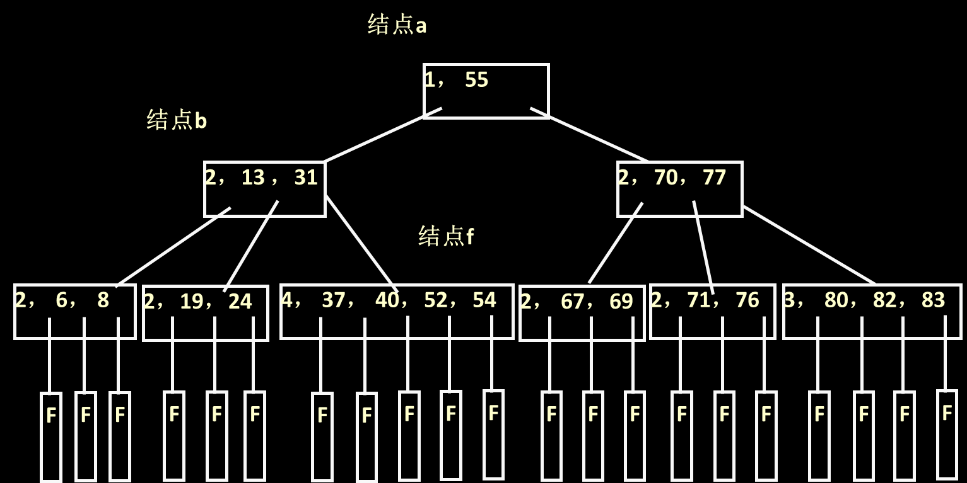
一棵5阶的B树
查找过程与二叉查找树相似，如查找55、13、71、25

Slide 15
B树的插入
与二叉查找树类似，插入总是在最底层
首先在m阶 B 树上进行查找操作，确定新插入的关键字key 在最底层的非叶结点的插入位置，将 key 和记录的存储地址按序插入到最底层上的某个结点。
若被插入结点的关键字个数小于等于m-1, 则插入操作结束；如插入10
若该结点原有的关键字个数已经等于m-1,必须分裂成两个结点。如插入39

Slide 16
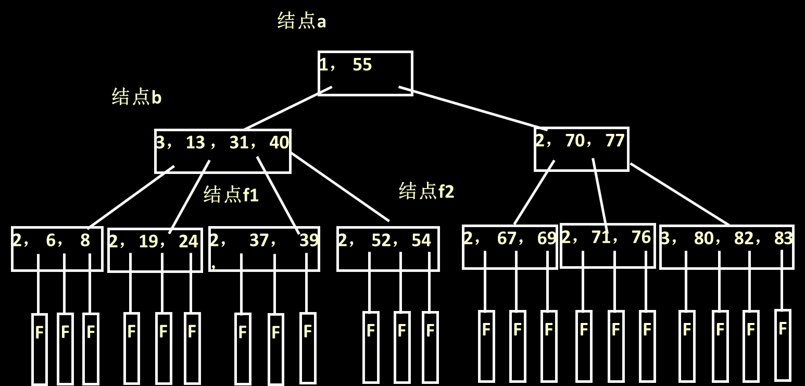
结点f的关键字树超出规定，变成37、39、40、52、54。分裂结点f为：37、39和52、54，把40放入父结点

Slide 17
B树的删除
类似于二叉查找树的删除操作，同样采用了“替身”的方法
替身为右子树最左面的关键字或左子树最右面的关键字
删除最底层的关键字，计有以下几种情况：
  若删除关键字之后，结点的关键字的个数满足B树的结点的定义，删除结束。
  若删除后关键字个数小于下限：
    向结点的左或右兄弟结点借一个关键字过来。
    若该结点的左或右兄弟结点的关键字的个数正好为下限 ，则合并结点的操作

Slide 18
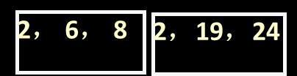






















删除80：直接在最底层结点删除80。没有违反平衡
删除31：找右子树的最左关键字37作为替身，删除37
结点a
1， 55
结点b
3，13 ，37，40
2，70，77
3，13 ，31，40
结点f1
结点f2
2， 67，69
2，71，76
2，82，83
1， 39，
3， 80，82，83
2， 37， 39，
2， 52，54

Slide 19




















结点a
1， 55
结点b
2，13 ，40
2，70，77
2，13 ，39
结点f
2， 6， 8
2，52，54
2，71，76
3，80，82，83
4，19，24，37
2，40，54
4，19，24，37，39
2，67，69
删除52：结点失去平衡，从左兄弟领养一个

Slide 20
M的选择
将一个磁盘块作为一个B树的结点。假设一个块的容量max字节
如果每个键要占用key个字节。在一棵M阶B树中，可以有M-1个键，总的数据量是
（M-1）* key + M个分支的地址 + （M-1个关键字对应记录的存储地址）
  数据信息为：n<=m-1
  （n, A₀, (K₁, R₁), A₁, (K₂, R₂), A₂, ……… (K_{n,} R_{n}), A_{n}）

Slide 21
外部查找
B树
B+树

Slide 22
B +树
B树可以提供随机查找，可用于索引文件。
如果要按序访问文件的所有记录，则时间上是灾难性的。
B+树是既能提供随机查找，也能提供顺序访问的存储结构。

Slide 23



B+树
B+树是满足某些平衡条件的M叉树。
M阶的B+树是具有以下性质的B叉树：
  数据记录被存贮在叶子中。
  非叶子结点至多保存M-1个键来引导查找，键i表示子树i+1中键的最小值。
  根或者是叶子，或者是有2到M个儿子。
  除根之外所有的非叶结点的儿子数为 到M之间。这保证了B树不会退化成二叉树。
  所有的叶子都在同一层上，并且对于某个L要有 到L个数据项
  所有的叶子结点连成一个单链表

Slide 24
一棵5阶的B+树
35
50
64
8
15
23
30
41
46
55
60
70
79
1
3
5
8
9
11
15
16
18
19
21
23
25
26
27
30
31
32
33
34
35
38
40
41
42
43
44
45
46
47
48
50
51
52
53
55
57
59
60
61
62
64
66
68
70
73
77
79
81
82
每个节点是一个磁盘块
L = 5 查找过程：

Slide 25
L和M的选择
一个块存放一个结点能使IO效率最高。假设一个块的容量8,192字节
M的选择：如果每个键要占用32字节。因此在一棵M阶B树中，可以有M-1个键，总的数据量就是32M-32个字节加上M个分支。而且因为每个分支其实是另一个磁盘块的块号，假设分支的大小是4个字节。那么分支就要占去4M个字节。则一个非叶子结点总的内存需要量是36M-32字节。要36M-32不超过8,192的M的最大值是228，于是选择 M=228。
假如每条数据记录要256字节，则一块中可以存储32条记录，所以L就取为32。每个叶子有16到32条数据记录。

Slide 26
B+树的插入
从树根开始查找应该插入的叶结点
叶结点不满：把新节点插入叶子，重新调整该叶子中数据的顺序
叶子已经装满 ：通过分裂该叶子，形成两个半满的叶子来插入一个新的项 。
  更新父节点
  如果父亲的儿子数量已经满了，我们就继续分裂父亲。最坏情况要分裂根。这就是为什么根节点允许只有两个孩子。

Slide 27
插入7
35
50
64
8
15
23
30
40
46
55
60
70
79
1
3
5
7
8
9
11
15
16
18
19
21
23
25
26
27
30
31
32
33
34
35
37
38
40
42
43
44
45
46
47
48
50
51
52
53
55
57
59
60
61
62
64
66
68
70
73
77
79
81
82

Slide 28
插入41
35
50
64
8
15
23
30
40
43
46
55
60
70
79
1
3
5
7
8
9
11
15
16
18
19
21
23
25
26
27
30
31
32
33
34
35
37
38
40
41
42
43
44
45
46
47
48
50
51
52
53
55
57
59
60
61
62
64
66
68
70
73
77
79
81
82

Slide 29
插入22
19
35
50
64
8
15
23
30
40
43
46
55
60
70
79
1
3
5
7
8
9
11
15
16
18
19
21
22
23
25
26
27
30
31
32
33
34
35
37
38
40
41
42
43
44
45
46
47
48
50
51
52
53
55
57
59
60
61
62
64
66
68
70
73
77
79
81
82

Slide 30
B+树的删除
删除操作首先查找到要删除的项，然后删除它
如果此时它所在的叶子的元素数量正好满足要求的最小值，删除该项就会使它低于最小值
  如果邻居不是最少的情况，就借一个过来领养；
  如果邻居也处于最少的情况，就把两个结点合并成一个满的结点。很不幸的是，在这种情况下父亲就失去了一个儿子。如果它引起父亲的儿子数少于了最小值，我们就要使用同样的策略了。这个过程一直向上进行过滤到根。如果在寄养的过程中，根只剩下了一个儿子，就把根删除，让它的儿子作为新的树根，这也是唯一能使B树变矮的情况。

Slide 31
删除32
19
35
50
64
8
15
23
30
40
43
46
55
60
70
79
1
3
5
7
8
9
11
15
16
18
19
21
22
23
25
26
27
30
31
33
34
35
37
38
40
41
42
43
44
45
46
47
48
50
51
52
53
55
57
59
60
61
62
64
66
68
70
73
77
79
81
82

Slide 32
删除16
35
50
64
8
19
23
30
40
43
46
55
60
70
79
1
3
5
7
8
9
11
15
18
19
21
22
23
25
26
27
30
31
33
34
35
37
38
40
41
42
43
44
45
46
47
48
50
51
52
53
55
57
59
60
61
62
64
66
68
70
73
77
79
81
82

Slide 33

B+树的时间效益
对于N个记录的数据集，最坏情况下有2N/L个叶结点。最坏情况下树的深度为
一般3-4层的索引就能容纳很大的数据量。
查找至多需要5次读磁盘，插入和删除比查找多一次写磁盘。如果需要节点的分裂或归并至多再需要4次写磁盘。但分裂或归并是很少发生的，均摊到每个操作时可以忽略不计

Slide 34
第11章 外部查找与排序
主存储器与外存储器
外部查找
外排序

Slide 35
外排序
大多数内排序算法都是利用了内存是直接访问的事实,读写一个数据是常量的时间。如果输入是在磁带上，磁带上的元素只能顺序访问。甚至数据是在磁盘上，效率还是下降，因为转动磁盘和移动磁头会产生延迟。
外排序模型
预处理
归并

Slide 36
外排序的模型
由于一次外存操作所需的时间可以执行数百条甚至上千条指令，因此在外排序中主要考虑的是如何减少外存储器的读写
在外存上进行排序的最常用的方法是利用归并排序，因为归并排序只需要访问被归并序列中的第一个元素，这非常适合于顺序文件。
外排序由两个阶段组成：
  预处理阶段：根据内存的大小将一个有n个记录的文件分批读入内存，用各种内排序算法排序，形成一个个有序片段。
  归并阶段：将这些有序片段逐步归并成一个有序文件。

Slide 37
外排序
大多数内排序算法都是利用了内存是直接访问的事实,读写一个数据是常量的时间。如果输入是在磁带上，磁带上的元素只能顺序访问。甚至数据是在磁盘上，效率还是下降，因为转动磁盘和移动磁头会产生延迟。
外排序模型
预处理
归并

Slide 38
预处理阶段
最简单的方法是按照内存的容量尽可能多地读入数据记录，然后在内存进行排序，排序的结果写入文件，形成一个已排序片段。
每次读入的记录数越小，形成的初始的已排序片段越多。而已排序片段越多，归并的次数也越多。
每次归并都必须访问文件的所有记录。

Slide 39
置换选择
如果能够让每个初始的已排序片段包含更多的记录，就能减少排序时间。
置换选择可以在只能容纳p个记录的内存中生成平均长度为2p的初始的已排序片段。

Slide 40
置换选择
如何更有效地构造已排序片段
事实上，只要第一个元素被写到文件上，它所用的内存空间就可以给别的元素使用。如果输入文件中的下一个元素比刚刚输出的元素大，它能被放入这个已排序片段。

Slide 41
置换选择过程
初始时，将M个元素读入内存，用一个buildHeap有效地放入一个优先级队列。
执行一次deQueue，把最小的元素写入输出文件。
从输入磁带读入下一个元素。
  如果它比刚才写出去的元素大，则把它加入到优先级队列；
  否则，它不可能进入当前的已排序片段。因为优先级队列比以前少了一个元素，该元素就被放于优先级队列的空余位置，
继续这个过程，直到优先级队列的大小为0，此时该已排序片段结束。通过一个buildHeap操作重新构建一个优先级队列，开始了一个新的已排序片段，此时用了所有存放在空余位置中的元素。

Slide 42
已排序片段构建实例：文件上的数据为1、4、10、11、8、0、20、12、9、5、14、7、16、3、13、19、2、6、18、15，内存中能够容纳3个记录
a[0] | a[1] | a[2] | 输出
1 | 4 | 10 | 1
4 | 11 | 10 | 4
8 | 10 | 11 | 8
10 | 11 | 0 | 10
11 | 20 | 0 | 11
12 | 20 | 0 | 12
20 | 0 | 9 | 20
0 | 5 | 9 | 已排序片段结束
0 | 5 | 9 | 0
5 | 9 | 14 | 5
7 | 9 | 14 | 7
9 | 14 | 16 | 9
a[0] | a[1] | a[2] | 输出
14 | 16 | 3 | 14
16 | 3 | 13 | 16
19 | 3 | 13 | 19
2 | 3 | 13 | 已排序片段结束
2 | 3 | 13 | 2
3 | 6 | 13 | 3
6 | 13 | 18 | 6
13 | 15 | 18 | 13
15 | 18 |  | 15
18 |  |  | 18
 |  |  | 已排序片段结束

Slide 43
外排序
大多数内排序算法都是利用了内存是直接访问的事实,读写一个数据是常量的时间。如果输入是在磁带上，磁带上的元素只能顺序访问。甚至数据是在磁盘上，效率还是下降，因为转动磁盘和移动磁头会产生延迟。
外排序模型
预处理
归并

Slide 44
归并
两路归并
多路归并
多阶段归并

Slide 45

两路归并
归并时，每次将两个有序文件归并成一个有序文件
如果生成的有序片段数是M，则归并次数为

Slide 46
磁带上的两路归并
需要四条磁带A1,A2,B1和B2，两个用于输入，两个用于输出。开始时数据在A1上
内存一次能排序M个记录
工作过程：
  从输入磁带上一次读入M个记录，对它们进行内排序，然后把已排序片段轮流写到B1和B2。回绕所有的磁带 。
  取每条磁带上的第一个已排序片段，把它们归并起来，并把结果写到A1。然后，从每条磁带上取下一个已排序片段，把它们归并起来，结果写到A2。继续这个过程，轮流把结果写到A1和A2，
  回绕四条磁带，重复同样的步骤，这次使用A磁带作为输入，而B磁带作为输出。
  重复步骤二和三，直到剩下一个长度为N的已排序片断

Slide 47
初始的磁带配置
A1 | 1、4、10、11、8、0、20、12、9、5、14、7、16、3、13、19、2、6、18、15
A2
B1
B2
经过预处理后面，已排序片段在两条磁带上的分布
A1
A2
B1 | 1、4、8、10、11、20 | 3、7、13、19
B2 | 0、5、9、12、14、16 | 2、6、15、18
经过第一轮归并后的磁带
A1 | 0、1、4、5、8、9、10、11、12、14、16、20
A2 | 2、3、6、7、13、15、18、19
B1
B2

Slide 48
经过第二轮归并后的磁带
A1
A2
B1 | 0、1、2、3、4、5、6、7、8、9、10、11、12、13、14、15、16、18、19、20
B2
经过二轮归并后完成了外排序。
如果在预处理阶段不用置换选择，将会生成7个已排序片段。在归并阶段，将需要三轮归并

Slide 49
归并
两路归并
多路归并
多阶段归并

Slide 50

多路归并
同时将k个有序文件归并成一个
优点：减少归并次数，需要 次归并
缺点：归并时找最小元素的操作复杂，通常可以将每个文件的第一个记录组成一个优先级队列。

Slide 51
磁带上的多路归并
K路归并需要2k条磁带。A1到Ak和B1到Bk。归并数据在A上
过程：
  回绕2k根磁带
  归并A1到Ak条磁带上的有序片段轮流放入B1到Bk
  回绕所有磁带
  归并B1到Bk条磁带上的有序片段轮流放入A1到Ak
  重复上述过程，直到只剩下一个有序片段

Slide 52
归并
两路归并
多路归并
多阶段归并

Slide 53
多阶段归并
磁带上的K路归并策略需要用2K条磁带，这可能限制了它在某些应用中的使用。
可以仅用K+1根磁带实现K路归并，这称为多阶段归并
直观的方法：假设有三条磁带：T1,T2和T3 ，以及一个在T1上的输入文件，它能产生34个已排序片段。
  在T2和T3上各放17个已排序片段，然后把结果归并到T1。
  把其中的一部分放到T2上以执行另一次归并。

Slide 54
多阶段归并的过程
按非均匀的方法分解原先的34个已排序片段。
如果把21个已排序片段放在T2，13个已排序片段放在T3
  在T3为空以前我们能够归并13个已排序片段到T1上。然后回绕T1和T3
  并将具有13个已排序片段的T1和具有8个已排序片段的T2归并到T3上。
  然后归并T1和T3

Slide 55
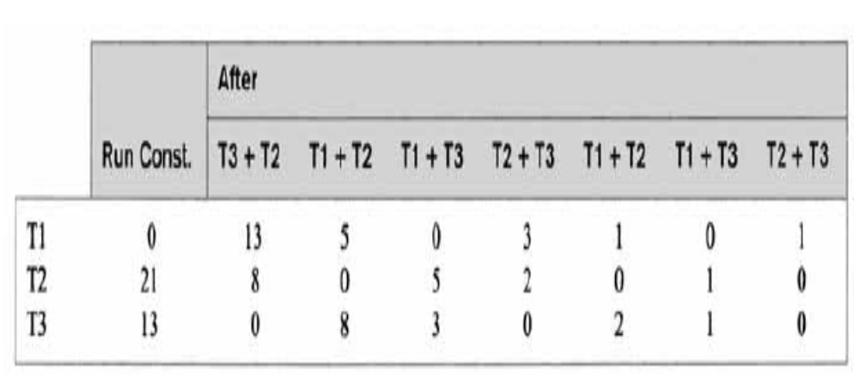
多阶段归并的已排序片段数

Slide 56
如何分布初始片断
如果已排序片段的数目是一个斐波纳契数F_{N}，那么分布最好的方法把它们分解成两个斐波纳契数F_{N-1}和F_{N-2}。
否则，为了将已排序片段数增加到一个斐波纳契数，必须在磁带上填充虚拟的已排序片段。

Slide 57
总结
介绍了外存中的排序和查找
外存的排序和查找算法的效率取决于外存访问次数
查找：B树和B+树。B树适合索引文件。B+树适合索引顺序文件
外排序由两个阶段组成：预处理和归并。预处理阶段有个优化算法，置换选择。归并阶段有个优化算法，多阶段归并

